Slide 1
T Testleri
Dr. Evrim Genç Kumtepe

Slide 2
t Test için Varsayımlar
Verilerinizin aşağıdaki varsayımları sağlaması gerekir
Test edilen değişkenin sürekli değişken olması (eşit aralıklı ya da oranlı)
Test değişkenindeki puanlar bağımsızdır (yani, gözlemlerin bağımsızlığı)
Test değişkenindeki puanlar arasında herhangi bir ilişki yoktur
Bu varsayımı ihlal etmek hatalı bir p değeri verir
Popülasyondan rasgele seçilmiş örnekleme ait veriler olması
Test değişkeni için örneklemin ve popülasyonun yaklaşık olarak normal dağılım göstermesi
Özellikle aşırı çarpık dağılımlar, testin gücünü önemli ölçüde azaltır

Slide 3
Normal Dağılım
Z_{çarpıklık}= Çarpıklık istatistiği/ standart hata
Z_{basıklık}= Basıklık istatistiği/ standart hata
Küçük örneklemler için (n <50), eğer çarpıklık veya basıklık için mutlak z-skorları 1.96'dan daha büyükse –ki bu da alfa seviyesi 0.05'e karşılık gelir, örneklemin dağılımı normal değildir sonucuna ulaşılır
Orta büyüklükteki örneklemler için (50 < n <300), çarpıklık ve basıklık için mutlak z değeri 3.29 üzerinde ise örneklemin dağılımı normal değildir.
300'den büyük örneklemler için, z-değerlerini dikkate almadan histogramlara bakarak veya çarpıklık için mutlak skewness değeri 2’yi geçmiyorsa basıklık için de mutlak kurtosis 7’yi geçmiyorsa dağılım normal kabul edilir.
Kim, H.Y. (2013). Statistical notes for clinical researchers: assessing normal distribution (2) using skewness and kurtosis. Restor Dent Endod, 38(1), 52 4. https://doi.org/10.5395/rde.2013.38.1.52

Slide 4
t Test için Varsayımlar
Varyansların homojenliği
Bu varsayımı ihlal edildiğinde ve her grup için örneklem büyüklükleri farklı olduğunda, p değeri güvenilir değildir.
Bununla birlikte, Bağımsız Örnekler t Testi sonucu, eşit popülasyon varyanslarını esas alınmayan yaklaşık bir t istatistiği de üretir. Popülasyonlar arasında eşit varyans olmadığı düşünüldüğünde t istatistiği yerine Welch Testi kullanılır.
Welch t Testi ayrıca Eşitsiz Varyans t Testi veya Ayrı Varyans t Testi olarak bilinir.
Uç değerlerin (çıkıntı puan) olmaması
Not: Veriler normal dağılıma uygunsa bazen sıralama düzeyinde toplanmış veriler üzerinde de parametrik testler uygulandığı görülmektedir

Slide 5
t Testi
t-testleri iki grup arasında fark olup olmadığını karşılaştırmak için kullanılır
Tek Örneklem t – Testi Tek Örneklem t – Testinde, aynı örneklemin ölçülen ortalaması ile tahmin edilen ya da bilinen ortalaması karşılaştırılır.
Bağımsız Örneklemler t – Testi Bağımsız örneklemler t-testinde ise tek örneklem t-testinden farklı olarak iki ayrı grubun ortalamaları karşılaştırılır. Örneğin feminizm konusunda erkek ve kadınların görüşleri arasında fark olup olmadığını test etmek isterseniz bağımsız örneklem t-testini kullanabilirsiniz.
Eşleştirilmiş Örneklemler t – Testi Özellikle deneme modelli araştırmalarda deney öncesi ve sonrası değerlerin karşılaştırılmasına ihtiyaç duyulabilir. Bunun dışında belli bir grubun ilişkili fakat farklı iki konu ya da uygulamaya ilişkin görüşlerini karşılaştırmak isteyebilirsiniz.

Slide 6
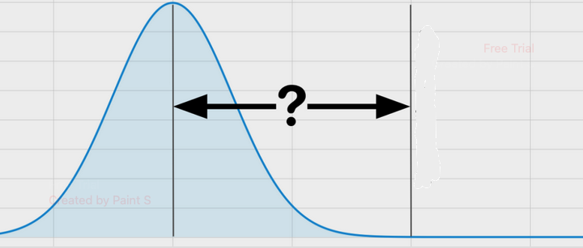
Tek Örneklem t – Testi
Popülasyon
Değeri
Bu test belirli bir sabitten örneklem ortalamanızın anlamlı düzeyde farklı olup olmadığını gösterir.
“Anlamlılık düzeyi” diyoruz çünkü ana kitledeki tüm bireyler hesaba katılmadığından ulaşılan sonuçta bir yanılma ihtimali her zaman olacaktır.
Bu yanılma olasılığı; “0,05” anlamlılık düzeyi için % 5, “0,01” anlamlılık düzeyi içinse % 1 düzeyindedir.

Slide 7
Veriler
Veri dosyası 200 lise öğrencisine ait cinsiyet, etnik köken, sosyo-ekonomik statü, okul türü gibi demografik bilgileri ve öğrencilerin okuma, yazma, matematik, fen ve sosyal bilimler derslerinden aldıkları standart puanları içermektedir
Veriler normal dağılıma uygundur

Slide 8
Veri Dosyasındaki Değişkenlerin Tanımları
No: Denek numarası
Cinsiyet: 0=erkek, 1=kadın (sınıflama)
Irk: 1=Latin, 2=Asyalı, 3=Siyah, 4=Beyaz (isimsel/sınıflama)
Sosyo-ekonomik durumu (sed): 1=düşük, 2=orta, 3=yüksek (sıralama)
Okul türü: 1=devlet, 2=özel (isimsel/sınıflama)
Program türü: 1=genel, 2=akademik, 3=mesleki (isimsel/sınıflama)
Okuma puanı (okumanot): Bu dersten aldığı not (aralıklı)
Yazma puanı (yazmanot): Bu dersten aldığı not (aralıklı)
Matematik puanı (matnot): Bu dersten aldığı not (aralıklı)
Fen puanı (fennot): Bu dersten aldığı not (aralıklı)
Sosyal bilimler puanı (sosnot): Bu dersten aldığı not (aralıklı)

Slide 9
Tek Örneklemli t-testi Örneği
Öğrencilerin yazma puanlarının ortalaması geçme notu 50’den farklı mıdır?
Araştırma hipotezi (H₁): “200 öğrencinin yazma puanlarının ortalaması 50’den farklıdır.” (çift kuyruk testi).
Boş hipotez (H₀): “200 öğrencinin yazma puanlarının ortalaması 50’ye eşittir” (50’den farklı değildir)
H₀ : µ = µ ₀
H₁: µ ≠ µ ₀ (çift kuyruk testi)

Slide 10


Diğer hipotezler
Araştırma sorusu “Öğrencilerin yazma puanlarının ortalaması geçme notundan yüksek ya da düşük müdür?” şeklinde de sorulabilir
O zaman araştırma hipotezinin “büyüktür”/ “küçüktür” şeklinde kurulması gerekir.
Ör., araştırma hipotezi (H₁): “200 öğrencinin yazma puanlarının ortalaması 50’den küçüktür.”
Boş hipotez (H₀) “200 öğrencinin yazma puanlarının ortalaması 50’ye eşit ve büyüktür”

Slide 11
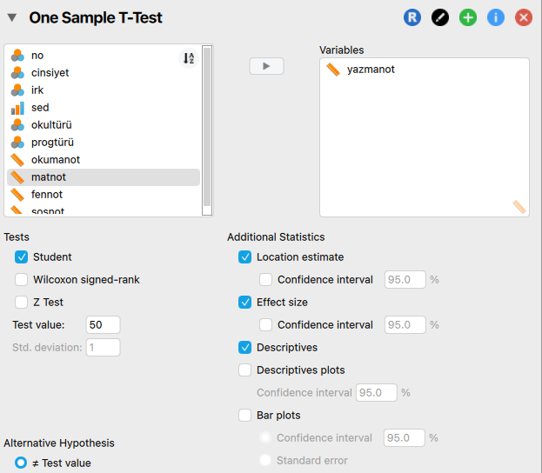
Tek Örneklem t-testi - JASP
Analyze -> Compare means-> one sample t-test’i seçin
Değişken listesinden “yazma puanı”nı seçin ve test değeri olarak “50” girin

Slide 12
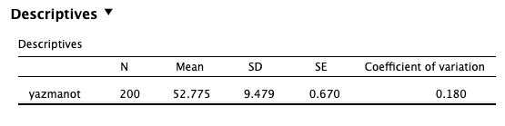
Tek Örneklem t-testi JASP
Tanımlayıcı istatistikler
JASP çıktısında önce tanımlayıcı (descriptive) istatistikler verilmiş: 200 öğrencinin yazma puanı ortalaması 52,775; standart sapması 9,479 ve ortalamanın standart hatası 0,670
Öğrencilerin not ortalama (52,775) test değerinden (50) 2,775 puan daha yüksek

Slide 13
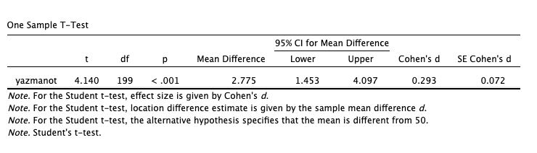
Tek Örneklem t-testi Sonucu II
İkinci tabloda t-testi sonucu var: t değeri (t) 4,140, serbestlik derecesi (df) 199, çift kuyruklu test sonucu (Sig. (2-tailed)): <0,001, ortalamalar arasındaki fark (Mean difference) 2,78
Farkın %95 güven aralığı: mean diff ± (1.96* sh)= 2,78 ± (1.96*0,67)= (1,45 – 4,10)
Fark testinde yukarıdaki güven aralığı (CI) 0 değerini içeriyorsa, sonuçlar seçilen anlamlılık (önem veya alfa) düzeyinde anlamlı değildir.
Alt sınır (lower): 51,45 (50+1,45), üst sınır (Upper): 54,10 (50+4,10)
t değeri ortalama farkın standart hataya bölünmesiyle elde edilir (2,775 / 0,670)
p değeri (0,05) Tür 1 hatası yapma olasılığını gösterir.
Serbestlik derecesi (SD): İstatistiksel bir modeldeki değişim olasılıkları demektir. Bir değişkendeki değerlerin değişiklik gösterebilme serbestliği.

Slide 14
Yorum
t değeri (4,140) ve anlamlılık düzeyi (α= <0,001) bize yaklaşık 2,78lik ortalama puan farkının istatistiksel açıdan anlamlı olduğunu, bu farkın şans eseri oluşma olasılığının binde birden az olduğunu gösterir. Yani öğrencilerin ortalaması 50’den daha yüksektir. Bu aslında küçük bir etki olup, etki büyüklüğü sonucuna göre yazma puanlarının ortalaması belirlenen geçme notundan 0,3 standart sapma daha yukarıdadır.
Boş hipotez (“200 öğrencinin yazma puanlarının ortalaması 50’ye eşittir”) reddedilir
APA stiline göre bu bulgu şöyle rapor edilir:
Öğrencilerin yazma puanları ortalaması (52,78) geçme notu olan 50’den farklıdır ve bu fark istatistiksel açıdan anlamlıdır (t(199)=4,140, p < 0,001, d = 0,29).

Slide 15
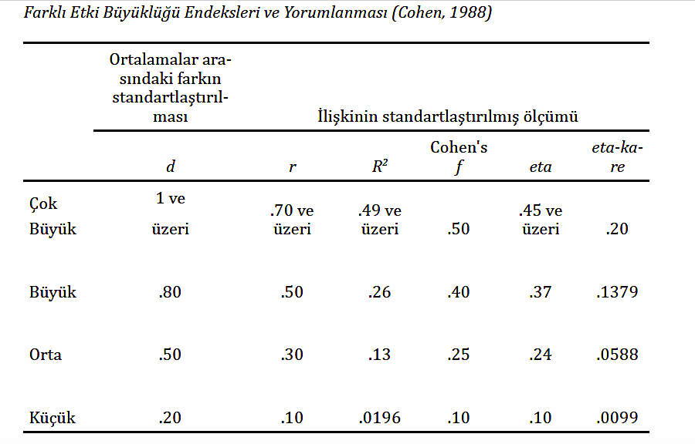
Etki Büyüklüğü
Peki pratik (klinik) olarak söz konusu fark anlamlı mıdır?
Görülen farklılığın tesadüfi olup olmadığını bilmemiz gerekir öte yandan istatistiksel anlamlılık tek başına bize etkinin gerçekte ne kadar büyük olduğu hakkında hiçbir şey söylemez. Bunun için etki büyüklüğü hesaplamamız ve bağlam içinde sonuçları yorumlamamız gerekir.

Slide 16

Bağımsız Örneklemler t-testi
“Bağımsız” ifadesi bir denekten sadece bir veri toplanması anlamındadır.
“Erkek ve kız öğrencilerin yazma puanlarının ortalaması birbirinden farklıdır.”
Araştırma hipotezi (H₁): “Erkek ve kız öğrencilerin yazma puanlarının ortalaması birbirinden farklıdır.”
H₁: µ ≠ µ ₀ (çift kuyruk testi).
Hipotez “Erkeklerin notu kızlarınkinden yüksektir/düşüktür şeklinde” yönlü (tek yönlü) olarak da kurulabilir.

Slide 17
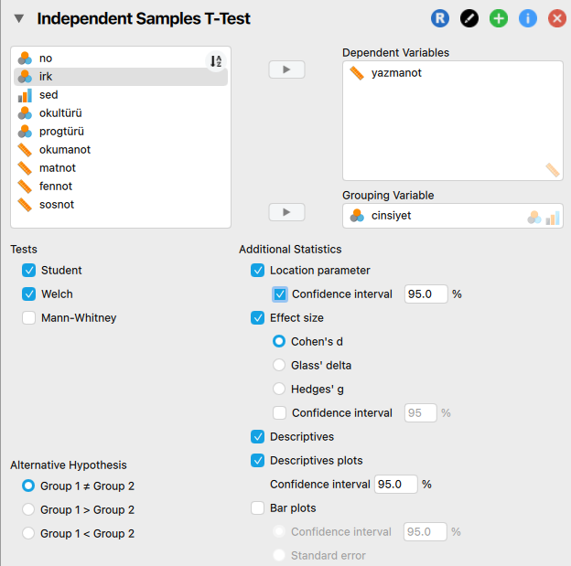
Bağımsız Örneklemler t-testi - JASP
Dikkat bu grafik size %95 lik kadın ve erkeklerin yazma notlarının güven aralıklarını verecektir.

Slide 18
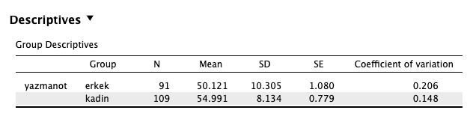
Bağımsız Örneklemler t-testi Sonucu I
Tanımlayıcı istatistikler
Erkek (91) öğrencilerin yazma puanı ortalaması 50,12 ve standart sapması 10,305.
Kız (109) öğrencilerin yazma puanı ortalaması 54,99 ve standart sapması 8,134. İki ortalama arasında yaklaşık 5 puan fark var ve standart sapmalar (s) arasındaki fark yaklaşık 2 puan

Slide 19
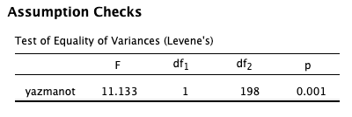
Bağımsız Örneklemler t-testi Sonucu- II
Varyansların Homojenliği
Levene testi erkeklerle kızların not ortalamalarının varyanslarının eşit olup olmadığı varsayımını test eder. F testi sonucu anlamlı değilse (yani p>0,05) varyansların eşit olduğu varsayımı ihlal edilmiyor demektir:
Örnekte F testi anlamlı (yani p< 0,05 hatta <0,001, yani iki grubun varyansı (10,315 ve 8,134) eş değil. O zaman Welch testinin sonucunu rapor etmeliyiz.

Slide 20
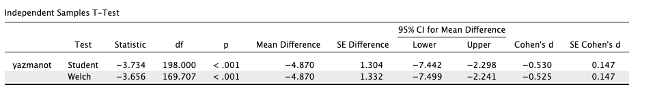
Bağımsız Örneklemler t-testi Sonucu- III
Bağımsız örneklem t testi
%95 güven aralığı
t = -3,66, SD = 169,7, p < 0,001
Ortalamalar arasındaki fark (Mean diff.) 4,87; standart hatalar arasındaki fark (Std Error Diff.)1,332
Farkın %95 güven aralığı: Alt sınır (lower): -7,50, üst sınır (Upper): -2,24
Erkeklerin notuyla kızların notu arasındaki fark (yaklaşık 5 puan) istatistiksel açıdan anlamlı (p<0,001). Bu farkın şans eseri oluşma olasılığı binde birden az. Yani kızların notu erkeklerinkinden anlamlı düzeyde yüksek.
Boş hipotez (“Erkek ve kızların yazma puanları birbirine eşittir”) reddedilir.

Slide 21
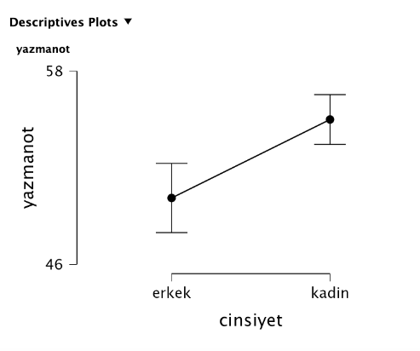
Hata çubuk grafiği
Hata çubuk grafiklerinin ortalarındaki siyah nokta gruplarının ortalamalarını göstermektedir
Grafiklerden dağılımların varyansı hakkında bir yorum da yapabilirsiniz
Eğer bu iki çubuk grafiği birbiriyle kesişirse Ho kabul
Eğer buradaki gibi kesişmezse Ho ret diyoruz
çünkü ortak değerleri olmadığını görebiliyoruz
APA stiline göre bulgu şöyle rapor edilir:
Kızların yazma puanları ortalaması (Ort_{k} = 54,99, SH=0,779) erkeklerinkinden (Ort_{e} = 50,12, SH=1,080) 4,87 puan daha yüksektir ve bu fark istatistiksel açıdan anlamlıdır (t (169,7) =-3,66, p<0,001, d=0,525).

Slide 22

Bağımlı/Eşleştirilmiş Örneklemler t-testi
“Bağımlı” ibaresi bir denekten iki veri toplanması anlamına gelir
Eşleştirilmiş ya da bağımlı örneklem t-testi olarak da bilinir
Öğrencilerin okuma ve yazma puanlarının ortalamaları birbirinden farklı mıdır?
Araştırma hipotezi (H₁): “Öğrencilerin okuma ve yazma puanlarının ortalamaları birbirinden farklıdır.” H₁: µ ≠ µ ₀ (çift kuyruk testi).
Bu testte “bağımsız örneklem”den söz edilemez.
Muhtemelen okumadan iyi puan alanlar yazmadan da alıyorlardır. Bu nedenle aynı öğrencinin okuma ve yazma puanlarını karşılaştırmak gerekir. Bu nedenle “bağımlı”, “eşli” ya da “eşleştirilmiş örneklemler” diyoruz.

Slide 23
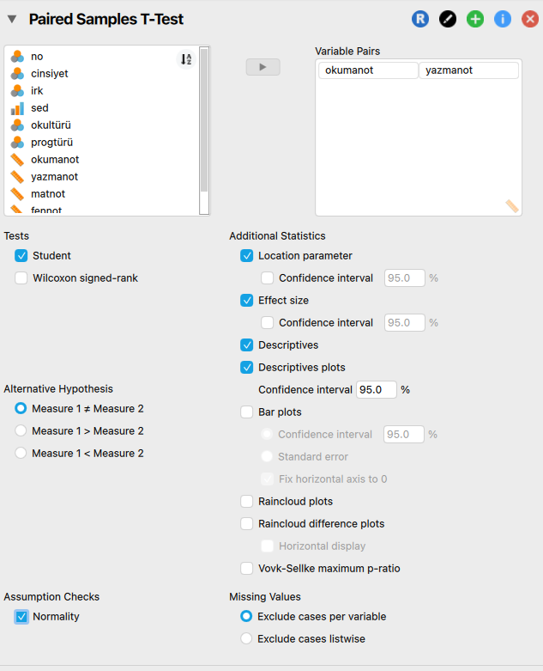
Bağımlı Örneklemler t-testi - JASP

Slide 24
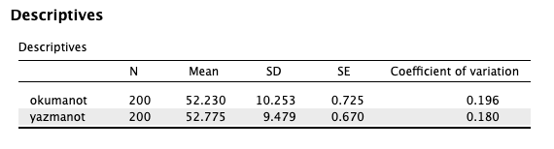
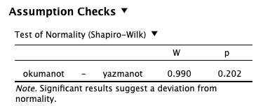
Bağımlı Örneklem t-testi Sonucu
Tanımlayıcı istatistikler
Öğrencilerin okuma puanı ortalaması 52,23, standart sapması 10,253 ve ortalamanın standart hatası 0,725
Öğrencilerin yazma puanı ortalaması 52,78, standart sapması 9,479 ve ortalamanın standart hatası 0,670
İki ortalama arasında yaklaşık yarım puan fark var ve standart sapmalar arasındaki fark 1 puandan az
Fark puanları normal dağılmış

Slide 25
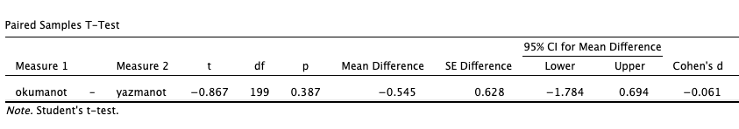
Bağımlı Örneklemler t-testi Sonucu
Bağımlı örneklem t testi sonucu
Öğrencilerin okuma ve yazma puanları ortalamaları arasındaki fark 0,545 puan, standart sapma 8,887 ve ortalamanın standart hatası 0,628
t testi sonucu t= -0,867, SD = 199, p = 0,387 (çift kuyruk)
Okuma ve yazma puanları arasındaki yarım puanlık fark istatistiksel açıdan anlamlı değil (p=0,387- çünkü bu olasılık değeri α=0.05’ten büyük)
Boş hipotez (“Okuma ve yazma puanlarının ortalamaları arasında fark yoktur”) kabul edilir.

Slide 26
Bağımlı Örneklemler t-testi Sonucu
APA stiline göre bulgular şöyle rapor edilir:
“Okuma puanları ortalaması (Ort_{o} = 52,23, SH=0,725) ile yazma puanları (Ort_{y} = 52,78, SH=0,670) arasında yaklaşık yarım puan fark vardır ve bu fark istatistiksel açıdan anlamlı değildir (t(199) =-0,867, p=0,387). Bir başka deyişle öğrencilerin okuma ve yazma puanları arasında istatistiksel açıdan anlamlı bir fark yoktur.
Boş hipotez kabul edilir.
Tanımlayıcı istatistikler tablo olarak verilebilir…

